Slide 1


MEDIA MENGAJAR
Pendidikan Agama Islam dan Budi Pekerti
UNTUK SD KELAS II
Notes:
Teks warna “PAI” diubah sesuai cover dan tingkat kelas

Slide 2

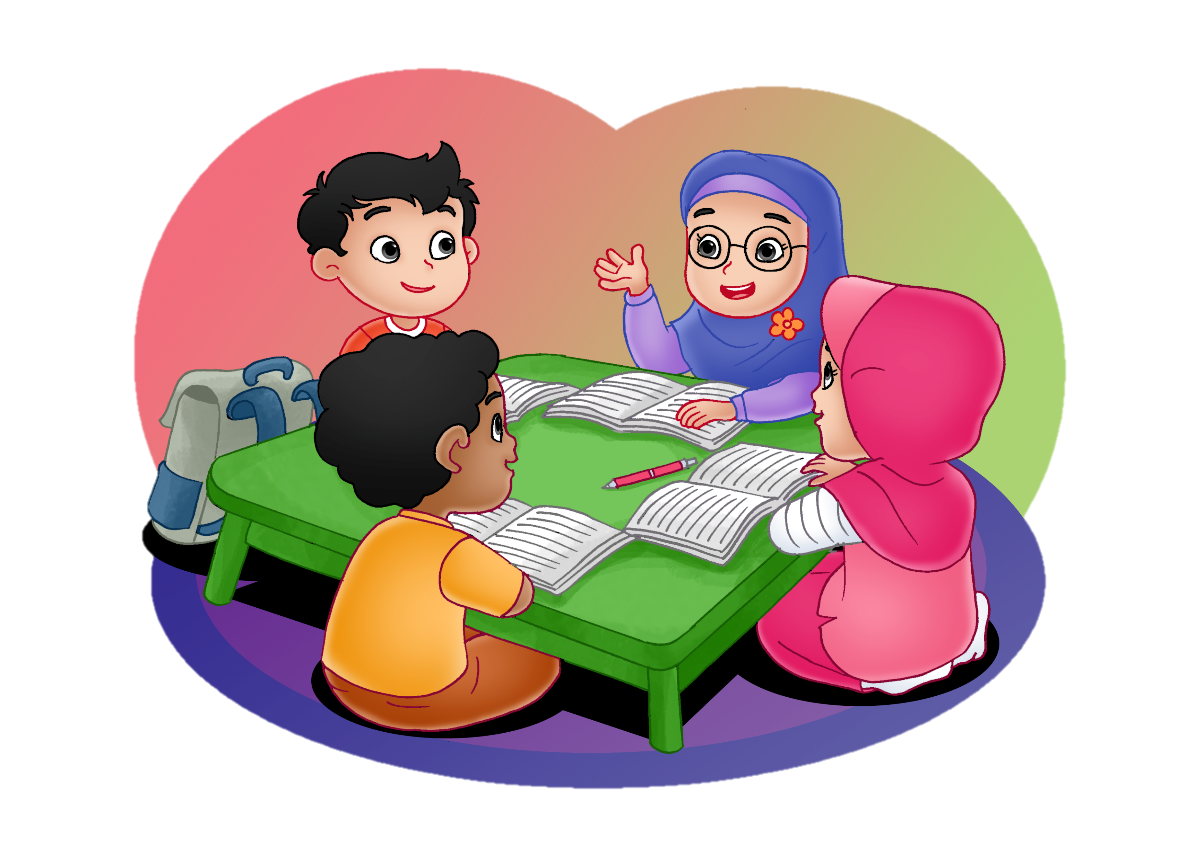
Bab
Sikap Percaya Diri dan Saling Menghargai
3
Sumber gambar: dokumen penerbit

Slide 3
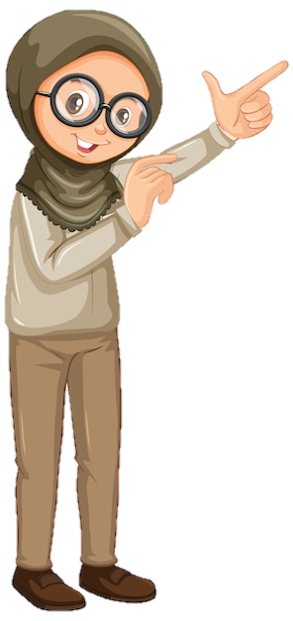
Percaya Diri
Percaya diri adalah percaya pada kemampuan atau kelebihan diri sendiri.
Percaya diri berarti yakin bahwa kita mampu mengerjakan sesuatu sesuai dengan kemampuan kita.
percaya diri juga berarti berani menunjukkan kemampuan diri di depan orang lain.
Lawan dari percaya diri adalah rendah diri.
Percaya diri tidak sama dengan sombong.
Sumber gambar: freepik.com

Slide 4

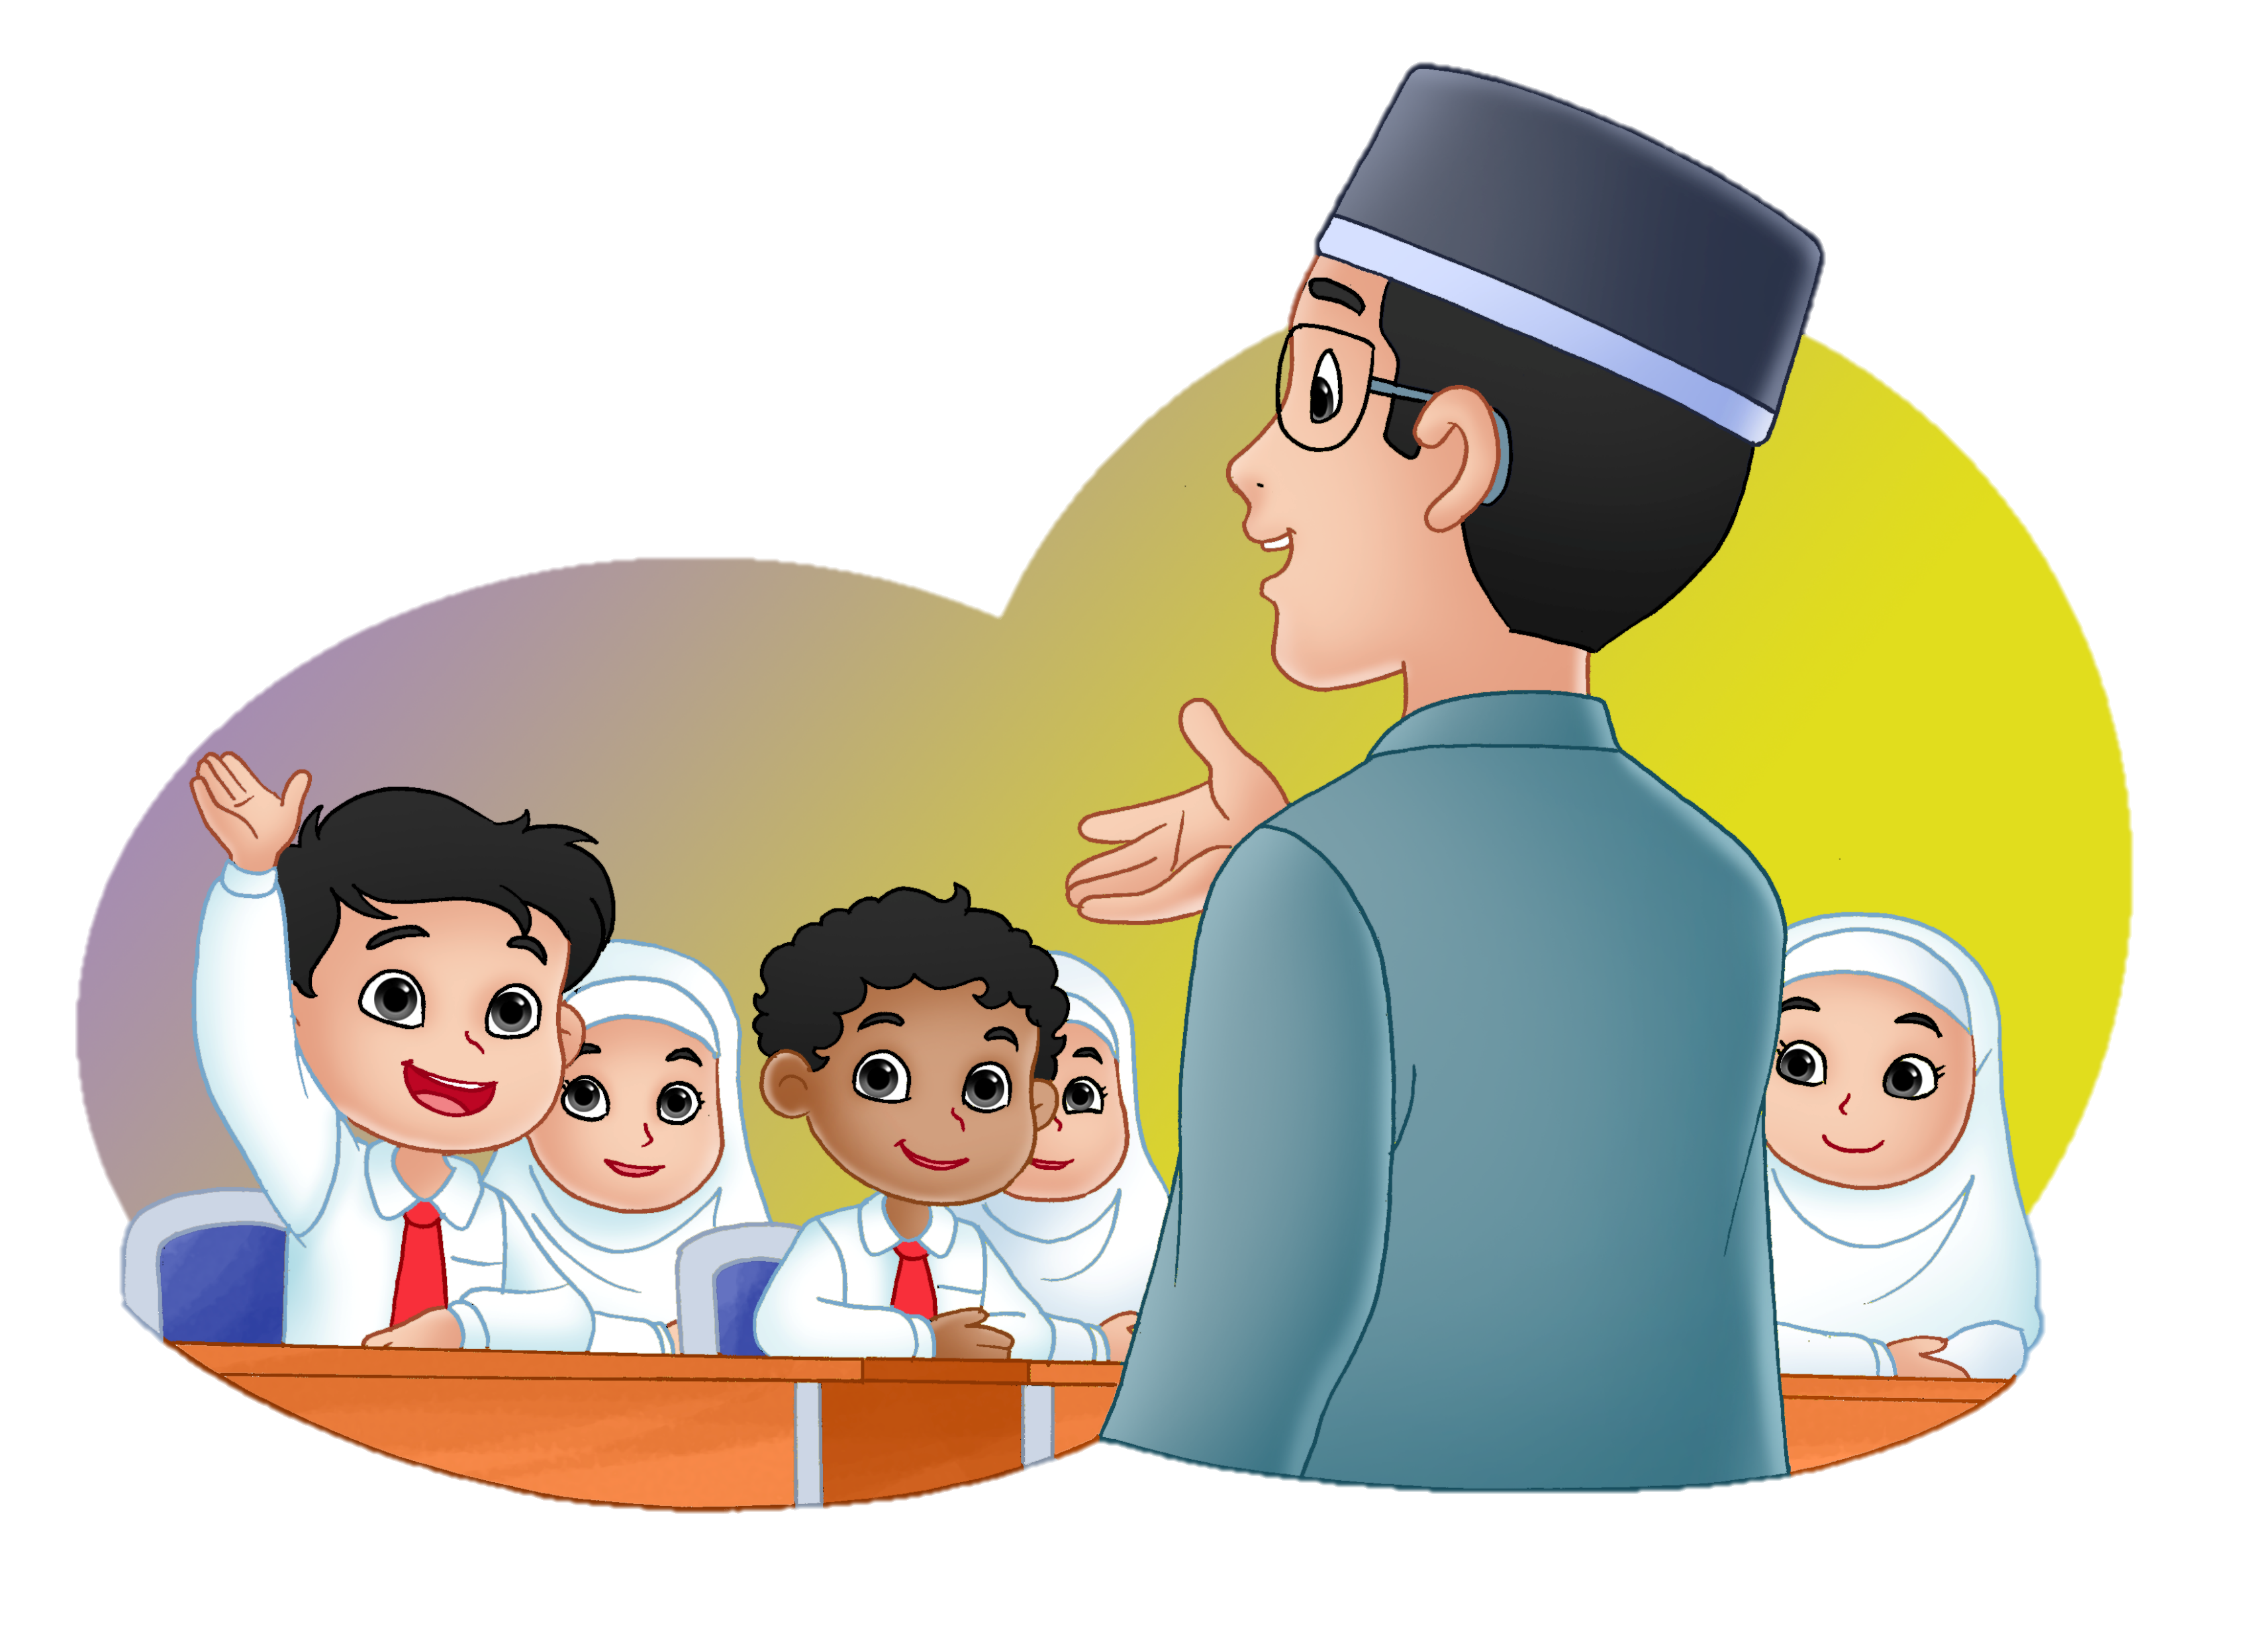
Contoh Percaya Diri
Berani memberikan pendapat.
Berani bertanya kepada guru.
Tidak mudah menyerah ketika gagal.
Tidak ragu terhadap kemampuan diri sendiri.
Berani melakukan hal-hal yang baik.
Sumber gambar: dokumen penerbit

Slide 5

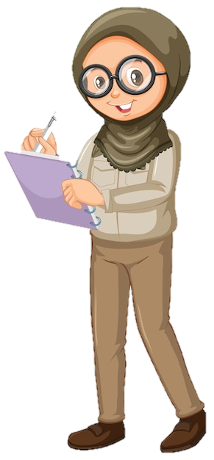
Hikmah Percaya Diri
Selalu yakin pada kemampuan sendiri.
Tidak bergantung kepada orang lain.
Dapat meningkatkan kemampuan diri.
Tidak mudah menyerah pada kesulitan.
Tidak ragu atau malu tampil di depan umum.
Lebih bersemangat dan termotivasi.
Sumber gambar: freepik.com

Slide 6
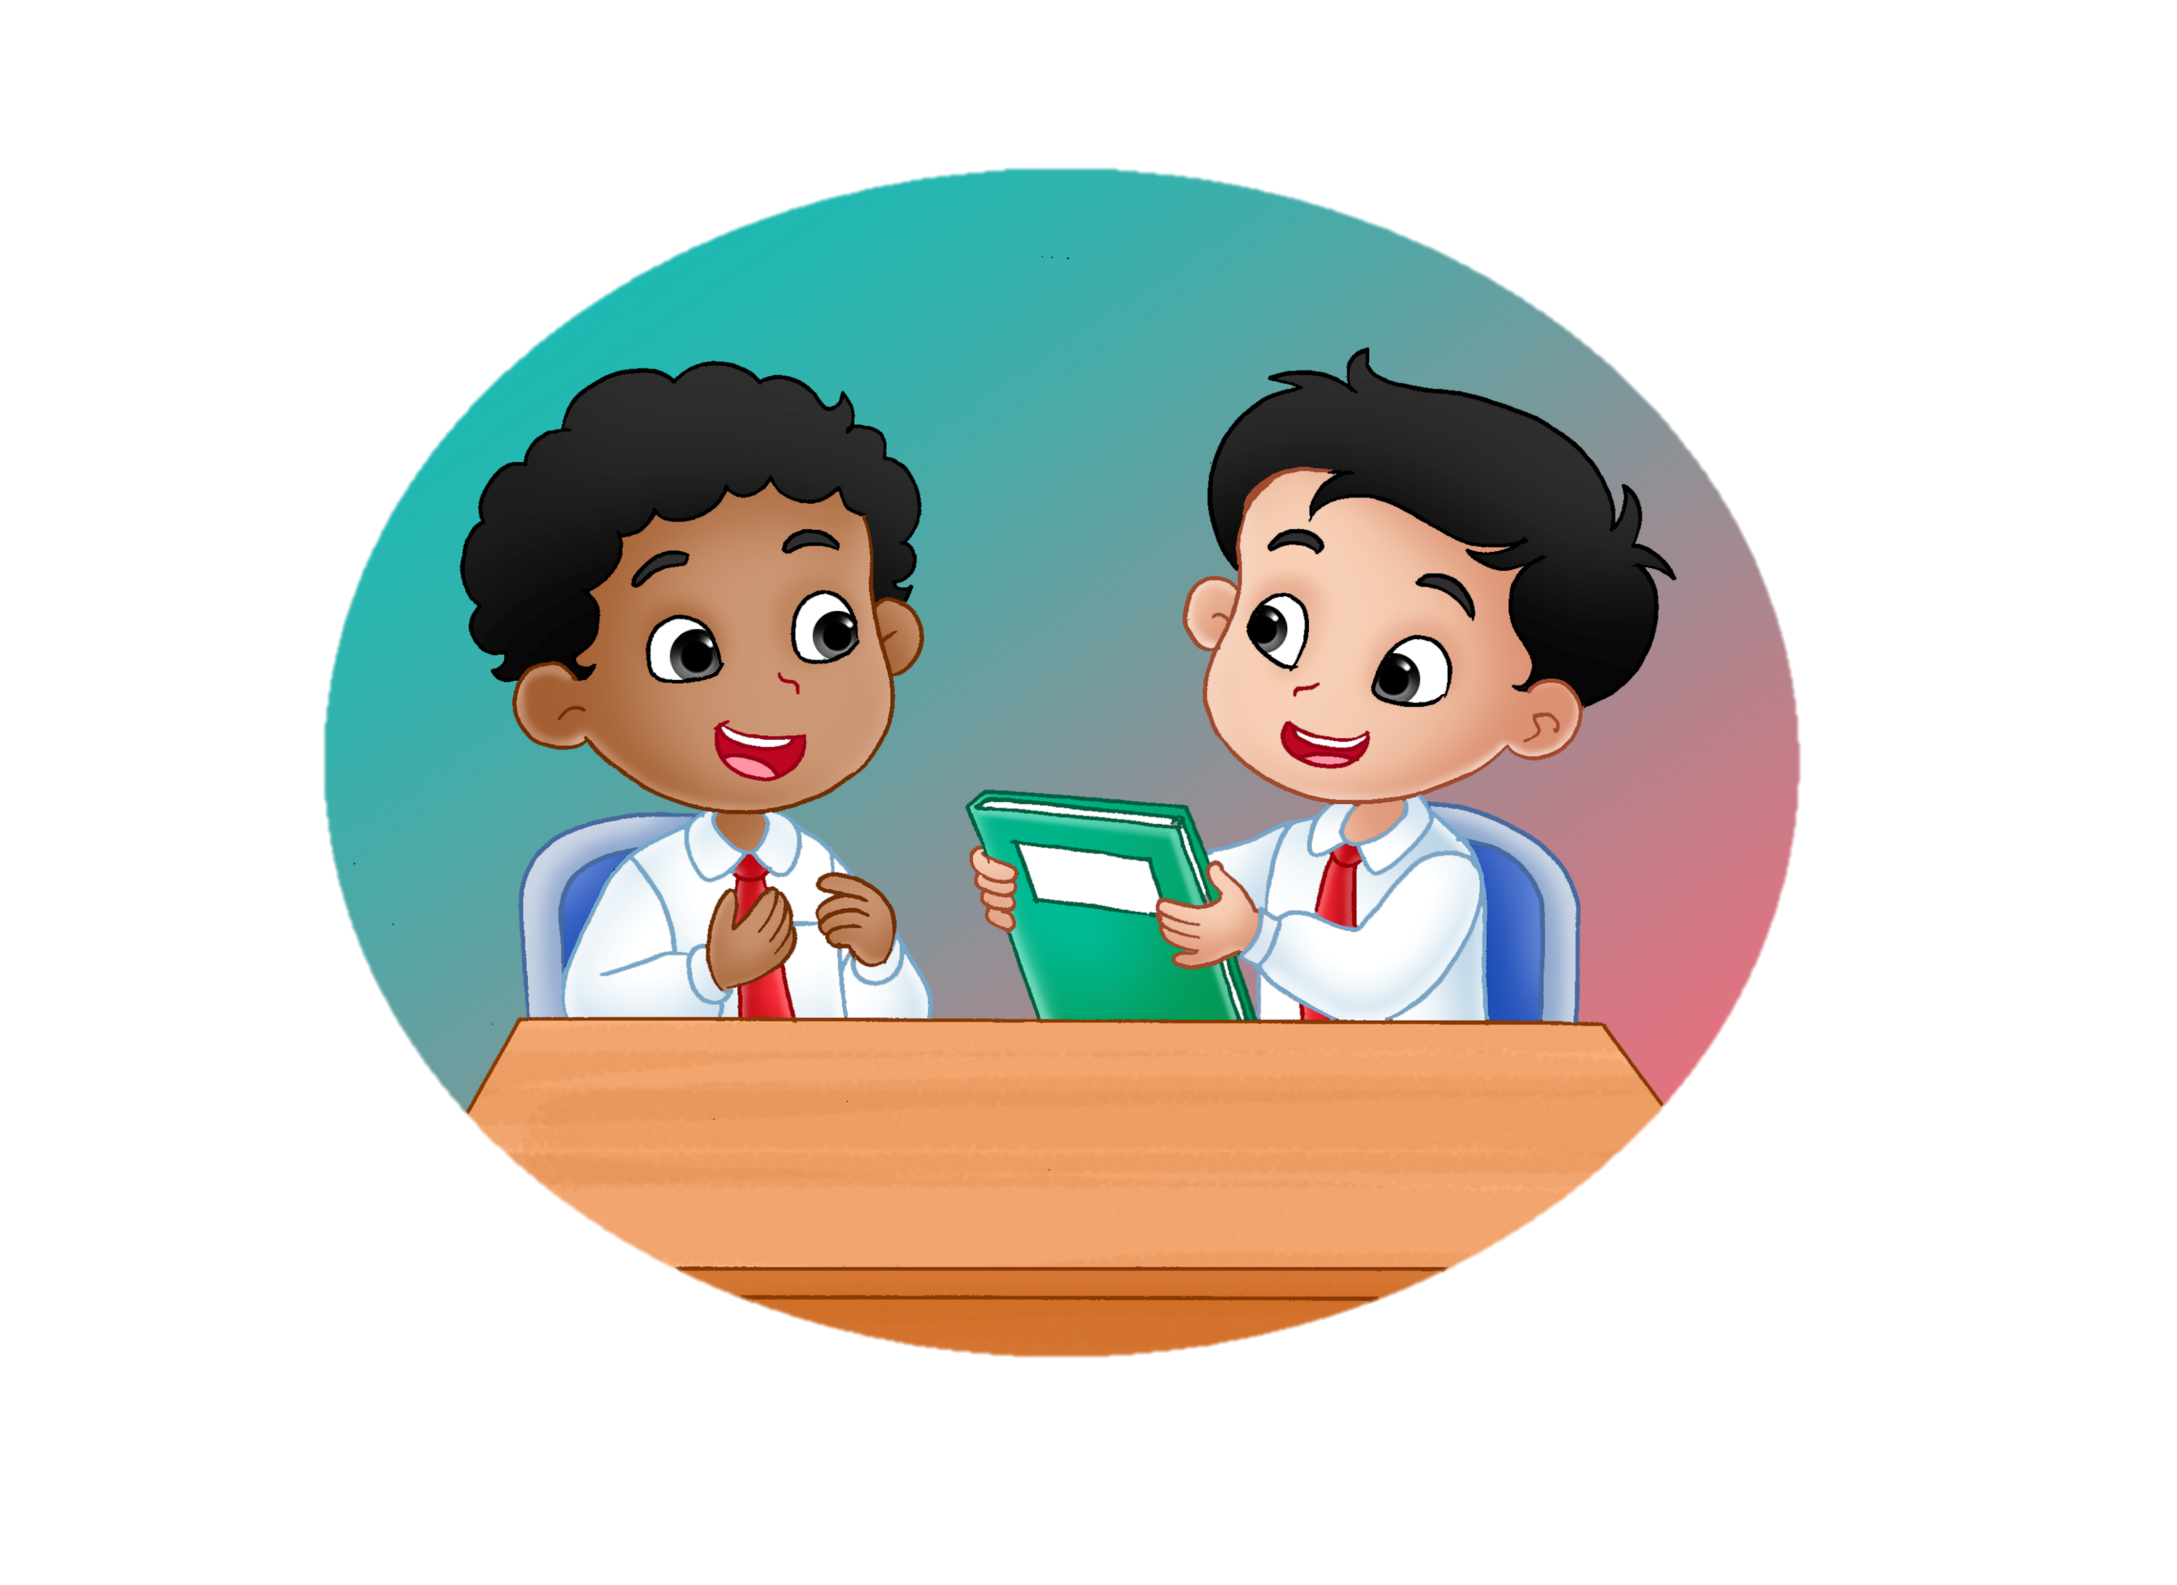
Saling Menghargai
Saling menghargai merupakan sikap terpuji.
Dalam Islam, saling menghargai disebut tasamuh.
Saling menghargai berarti menghormati perbedaan antarsesama.
Sumber gambar: dokumen penerbit

Slide 7
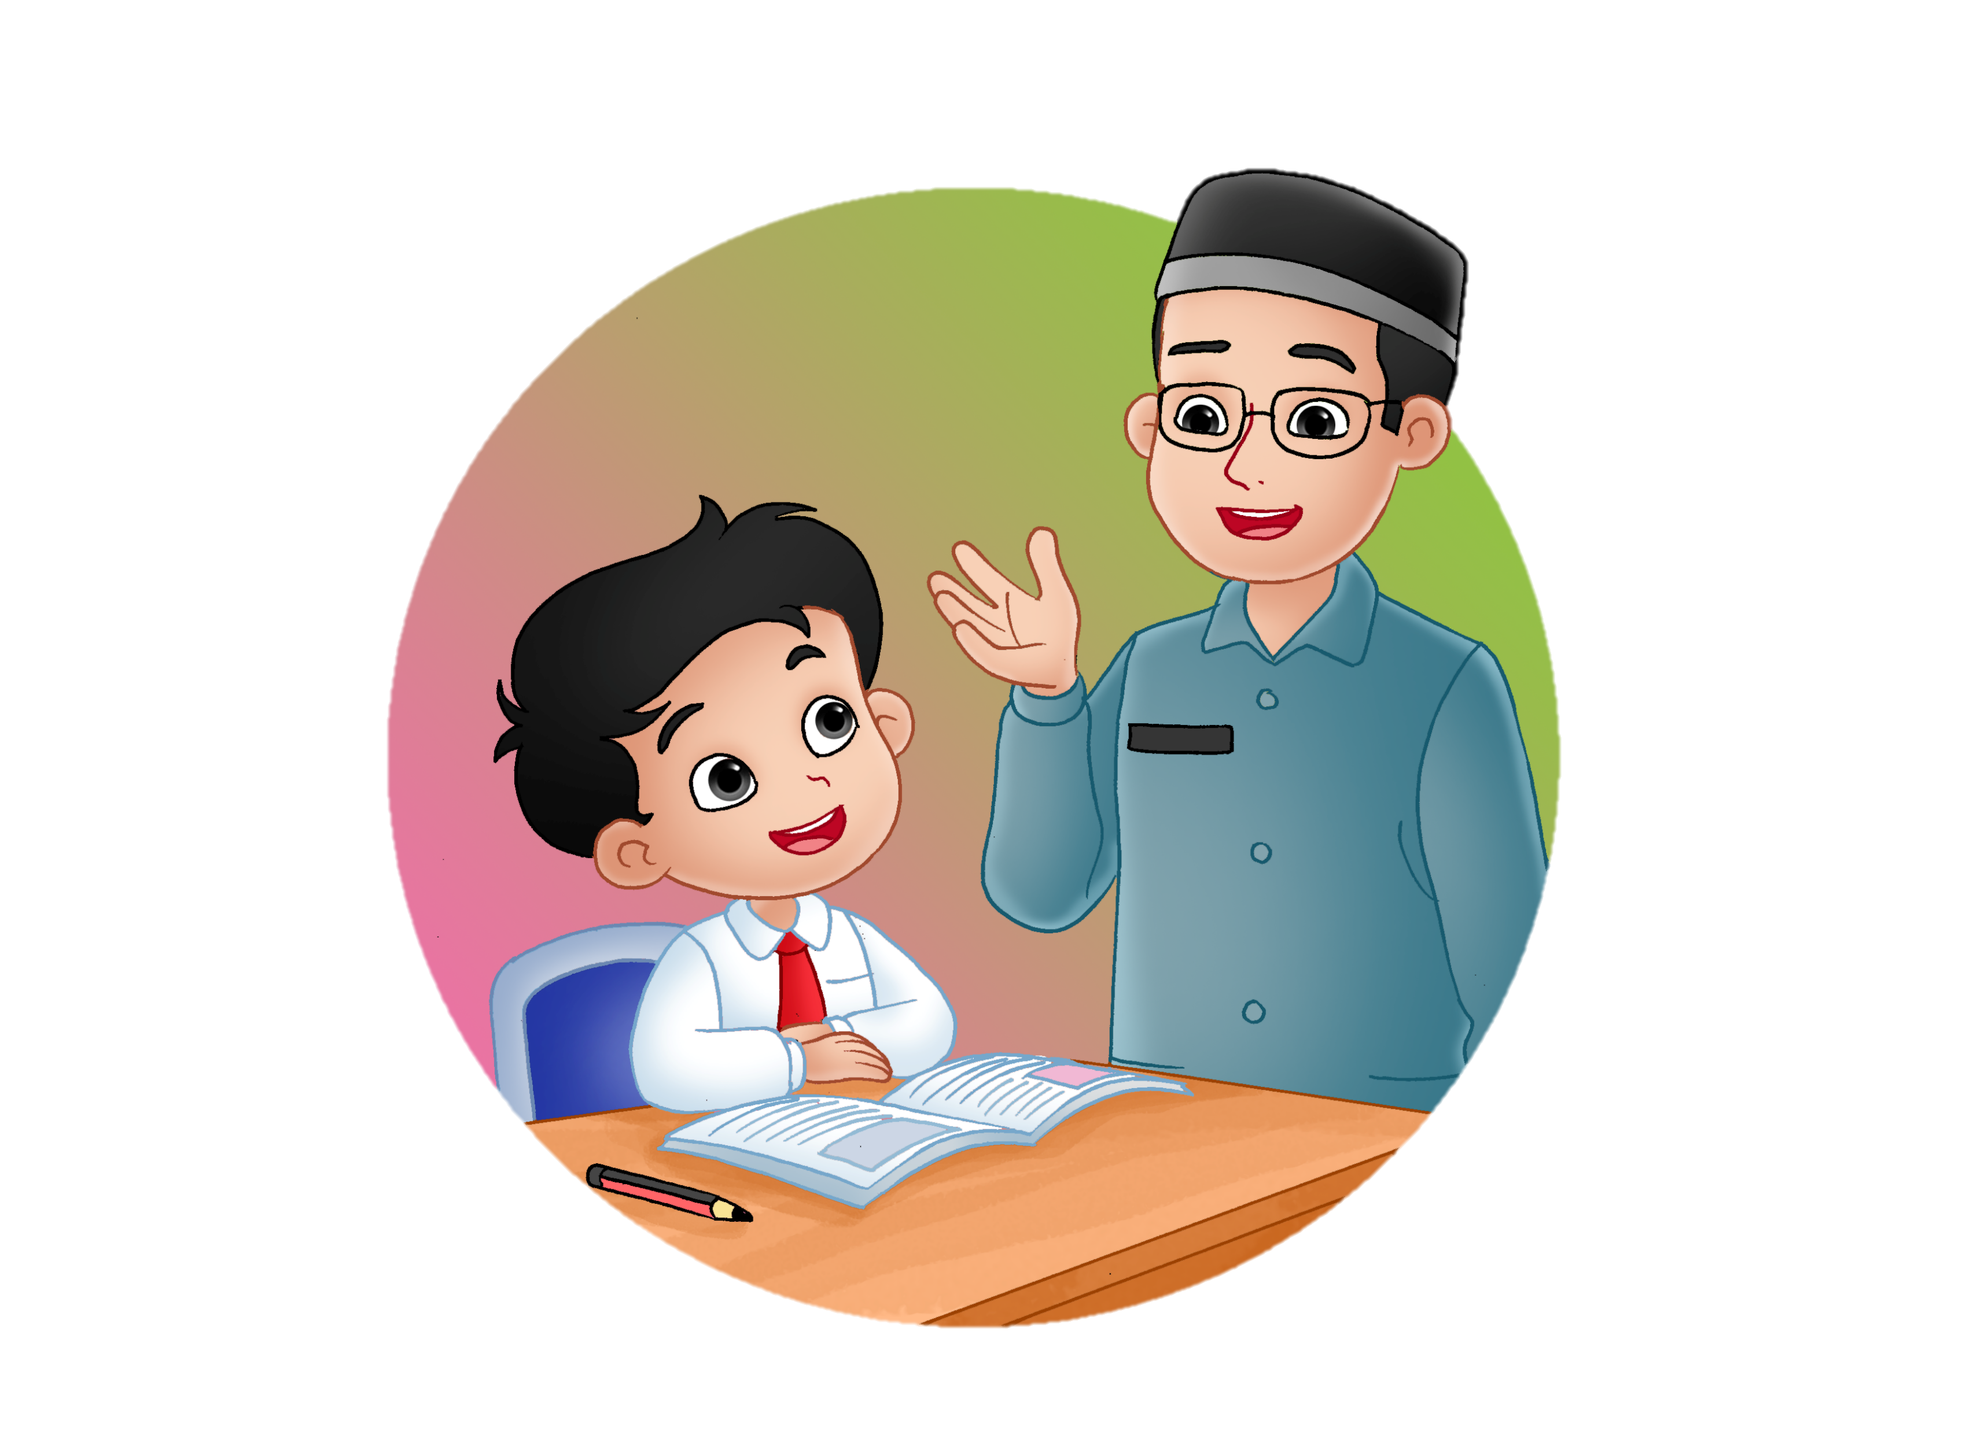
Contoh Saling Menghargai
Menghargai perbedaan pendapat.
Memperhatikan penjelasan guru.
Tidak berbicara saat orang lain berbicara.
Tidak sombong kepada teman.
Menghargai orang lain yang berbeda agama.
Bermain bersama semua teman tanpa membedakannya.
Sumber gambar: dokumen penerbit

Slide 8
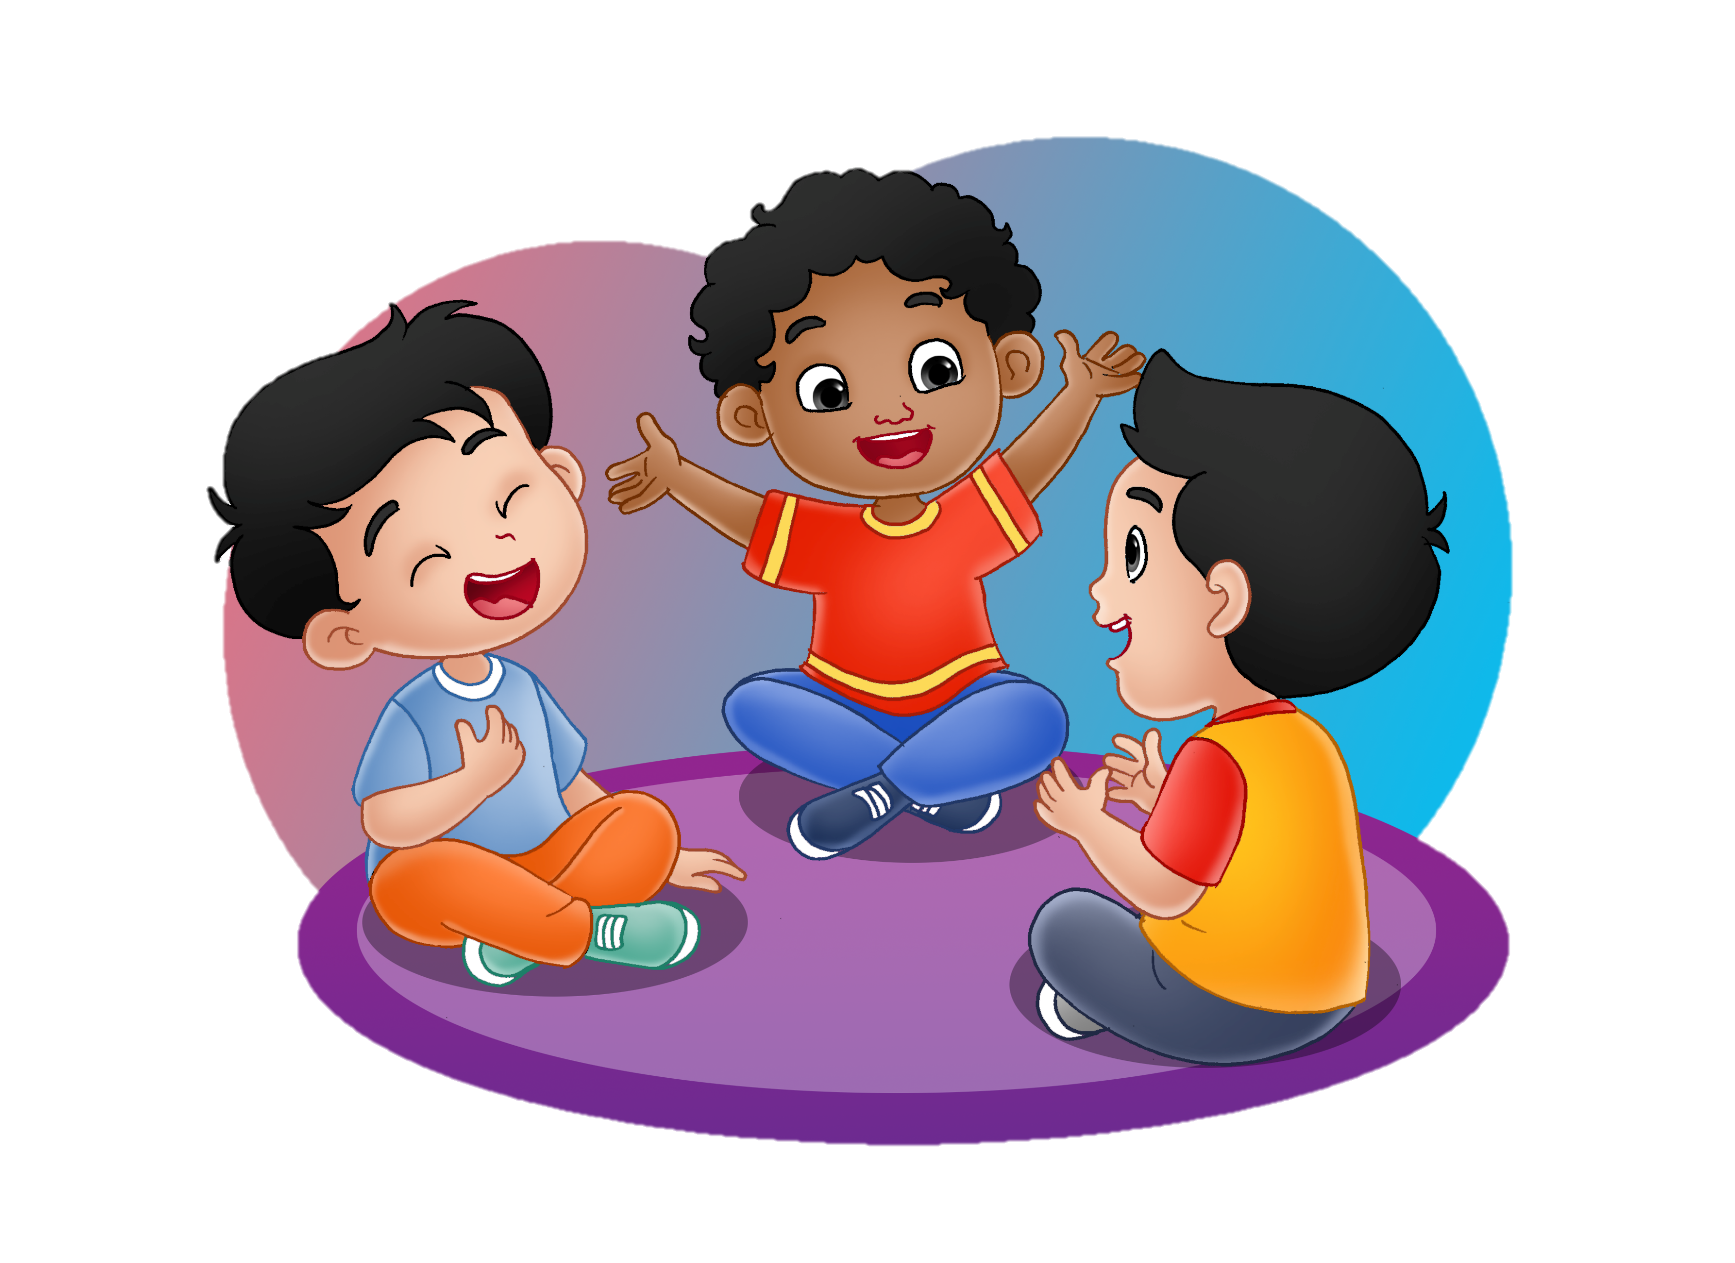
Hikmah Saling Menghargai
Mendapat pahala dari Allah Swt.
Disenangi orang lain.
Memiliki banyak teman.
Hidup menjadi tenang dan damai
Mempererat tali persaudaraan.
Mudah menerima perbedaan.
Terhindar dari permusuhan atau perasaan benci.
Mudah mendapat bantuan dari orang lain saat mengalami kesulitan.
Sumber gambar: dokumen penerbit

Slide 9
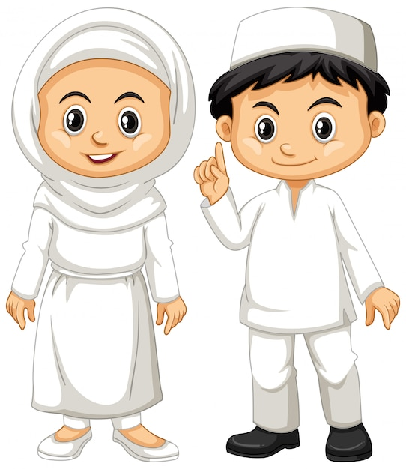
Rangkuman
Percaya diri artinya percaya pada kemampuan atau kelebihan diri sendiri.
Lawan dari percaya diri adalah rendah diri.
Saling menghargai disebut tasamuh.
Saling menghargai berarti menghormati perbedaan di antara sesama.
Allah Swt. menciptakan manusia berbeda-beda sehingga kita harus saling menghargai.
Sumber gambar: freepik.com

